Slide 1
Opatření ke zvýšení bezpečnosti silničního provozu v kraji
Vytvořeno ve spolupráci
Policie ČR a RSE Project

Slide 2
Lokalita
Oblouk na sil. II/445 u obce Dolní Moravice
VÝBĚR RIZIKOVÝCH MÍST

Slide 3
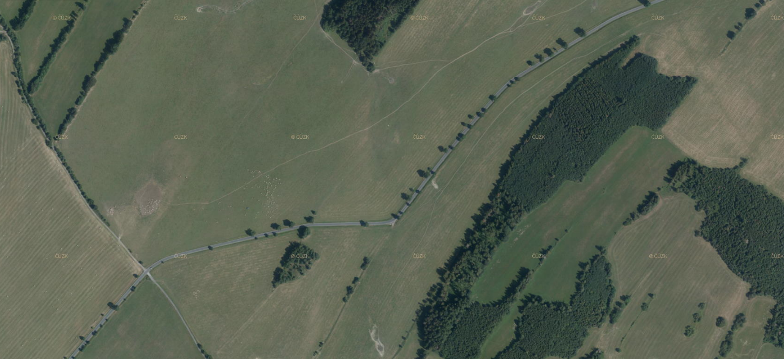
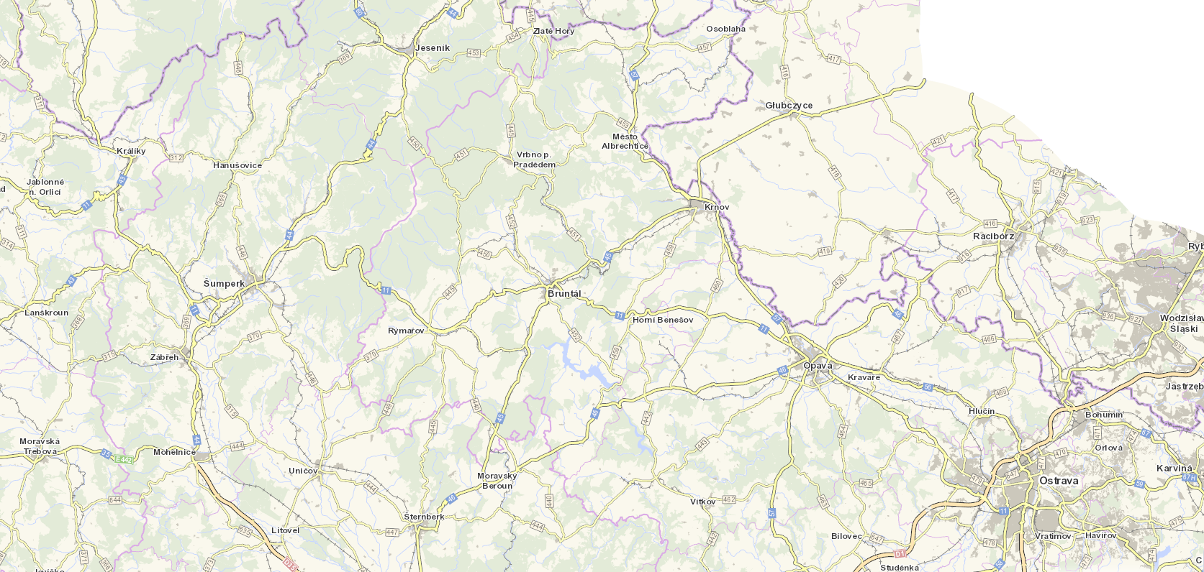
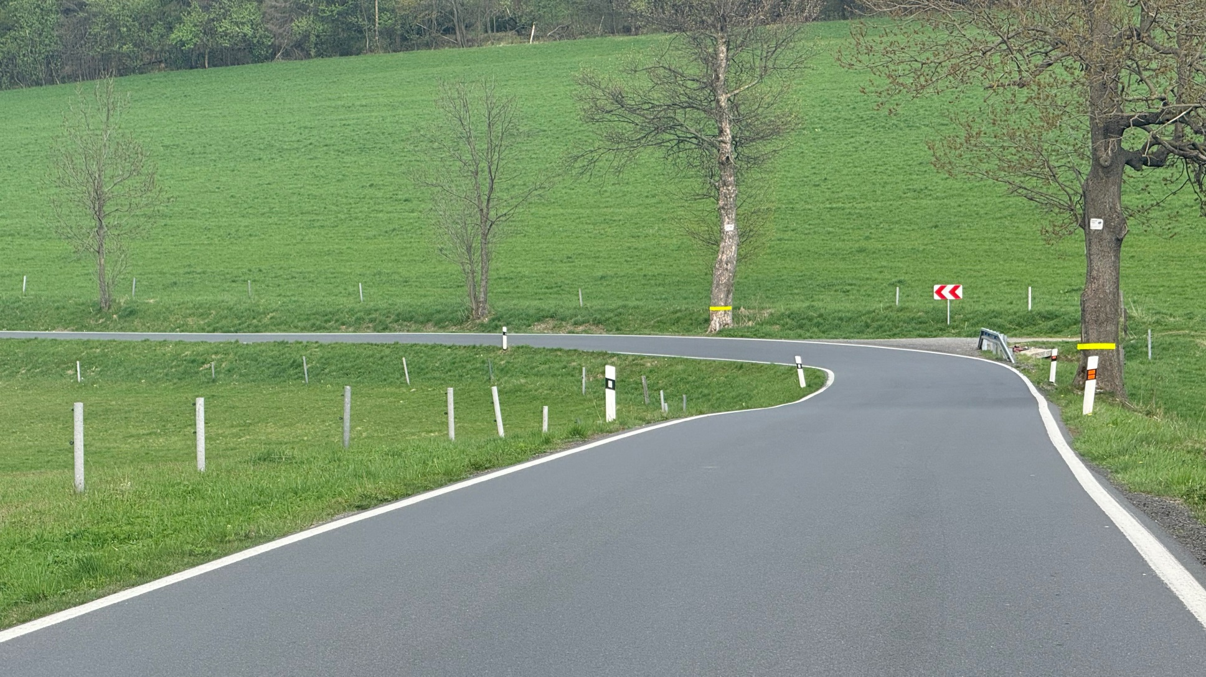
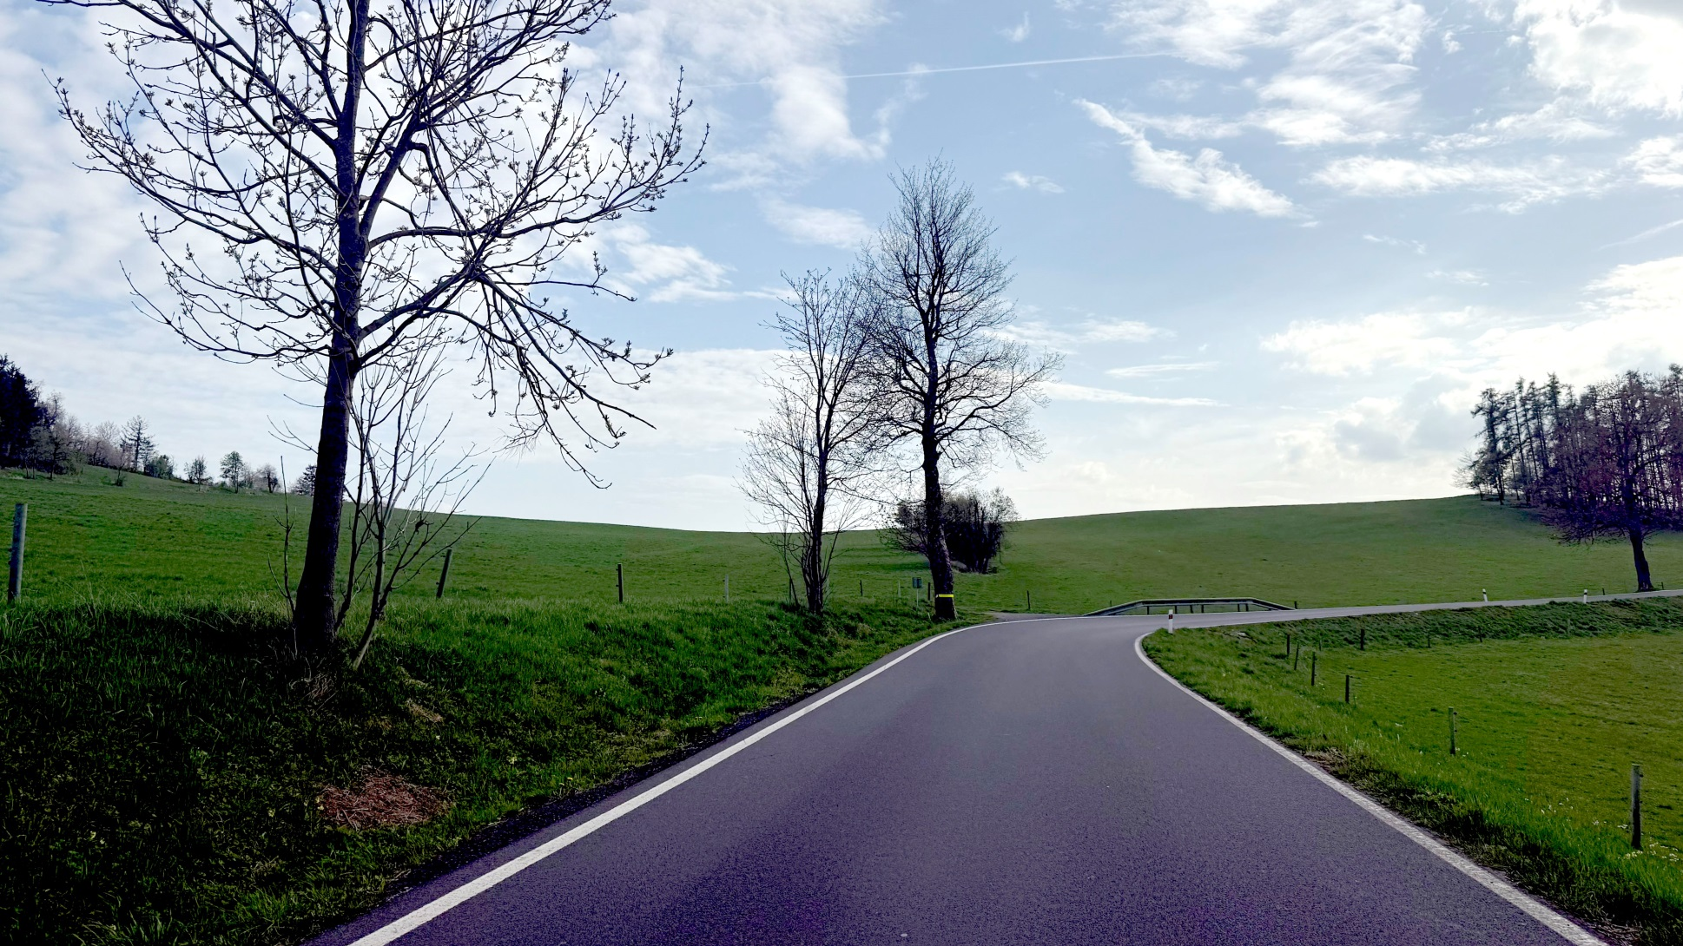
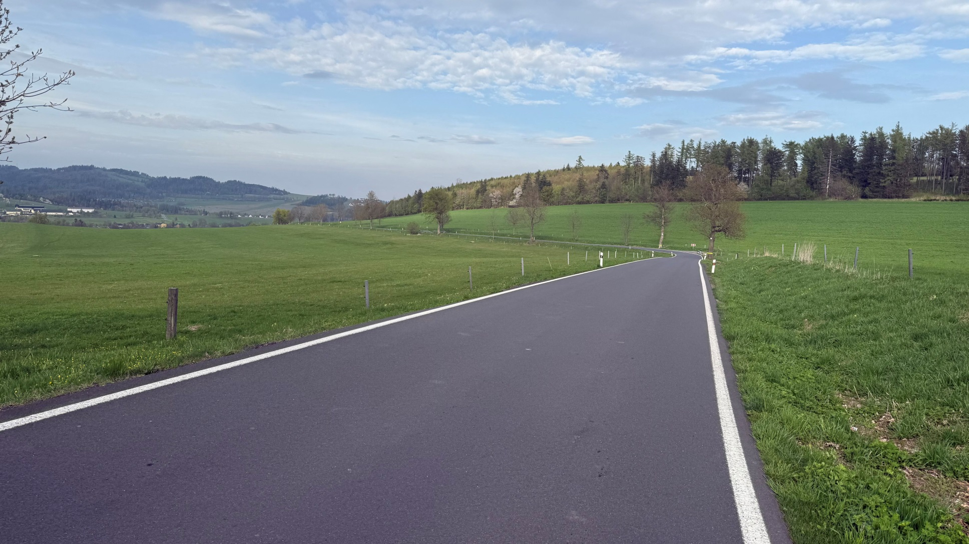
Oblouk na sil. II/445 u obce Dolní Moravice
www.cuzk.cz
www.dopravniinfo.cz
www.mapy.cz
Notes:
Směrový oblouk na silnici v extravilánu v klesání.
Silnice II/445 spojuje Šternberk (I/46), Rýmařov (I/11), Vrbno p. P. (II/451), Zlaté hory (II/457) a hraniční přechod s PL. Severojižní trasování v západní části kraje s návazností na Olomoucký kraj a Polsko. Významem především napojení obcí na silnice vyšší kategorie a blízkými městy. Úsek se nachází mezi Rýmařovem a Vrbnem p. Pradědem, zde se jedná také o příjezd do turistické oblasti kolem Malé Morávky, Karlovy Studánky, přístupu na Praděd.
Jedná se obousměrnou komunikaci s asfaltovým povrchem bez vymezení jízdních směrů. Rizikovém prvkem trasy je směrový oblouk v dlouhém klesání (4%) . Předmětný oblouk s parametry odpovídající mezní rychlosti 40km/h a navazujícími delšími přímými úseky (cca 500m). Dovolená rychlost standardní mimo obec (90km/h). Směrové vedení zajištěno vodicími čarami 0,125m a směrovými sloupky v základních rozestupech. Ve směru klesání je umístěna jedna větší vodicí tabule. Komunikace je vedena po úrovni terénu.
Okolí komunikace tvoří otevřená krajina (pole), podél komunikace pozůstatky stromořadí se stromy různého stáří. Starší stromy v blízkosti krajnice a mladší pak s odstupem za hranou tělesa komunikace. V samotném oblouku je umístěn také sjezd na pole na vnější straně oblouku a propustek s krátkým svodidlem.
Silnice se v zimě neudržuje. Po silnici je veden také cyklotrasa spojující Rýmařov, Malou Morávku, Karlovu Studánku a Vrbno p.P.S
Intenzity : II/445 1,8 tis voz /24hod z toho 3% těžká NA.

Slide 4
Popis místa, úseku
Úsek sil. II/445 v extravilánu se směrovým obloukem
II/445: spojuje Šternberk (I/46), Rýmařov (I/11), Vrbno p.P. (II/451) Zlaté Hory (II/457) a hr. přechod s PL úsek u obce Dolní Moravice, cca 4km od Rýmařova
Směrový oblouk (v_{m} 40km/h) navazuje na přímé úseky (až 0,5km) v klesání (cca 4% k obci) dl. 500m min. zpevněné krajnice, na úrovni terénu
Rychlost 90km/h, vodicí čáry V4 (12,5cm); Z11a,b v základu, Z3
Okolí: otevřená krajina (pole), sjezd na pole s propustkem a svodidlem, pozůstatky stromořadí
RPDI: 1,8 tis. vozidel/24hod; silnice v zimě neudržuje
Notes:
Silnice II/445 spojuje Šternberk (I/46), Rýmařov (I/11), Vrbno p. P. (II/451), Zlaté hory (II/457) a hraniční přechod s PL. Severojižní trasování v západní části kraje s návazností na Olomoucký kraj a Polsko. Významem především napojení obcí na silnice vyšší kategorie a blízkými městy. Úsek se nachází mezi Rýmařovem a Vrbnem p. Pradědem, zde se jedná také o příjezd do turistické oblasti kolem Malé Morávky, Karlovy Studánky, přístupu na Praděd.
Jedná se obousměrnou komunikaci s asfaltovým povrchem bez vymezení jízdních směrů. Rizikovém prvkem trasy je směrový oblouk v dlouhém klesání (4%) . Předmětný oblouk s parametry odpovídající mezní rychlosti 40km/h a navazujícími delšími přímými úseky (cca 500m). Dovolená rychlost standardní mimo obec (90km/h). Směrové vedení zajištěno vodicími čarami 0,125m a směrovými sloupky v základních rozestupech. Ve směru klesání je umístěna jedna větší vodicí tabule. Komunikace je vedena po úrovni terénu.
Okolí komunikace tvoří otevřená krajina (pole), podél komunikace pozůstatky stromořadí se stromy různého stáří. Starší stromy v blízkosti krajnice a mladší pak s odstupem za hranou tělesa komunikace. V samotném oblouku je umístěn také sjezd na pole na vnější straně oblouku a propustek s krátkým svodidlem.
Silnice se v zimě neudržuje. Po silnici je veden také cyklotrasa spojující Rýmařov, Malou Morávku, Karlovu Studánku a Vrbno p.P.S
Intenzity : II/445 1,8 tis voz /24hod z toho 3% těžká NA.

Slide 5
Nehodovost místa
Od 01/2020 celkem 14 nehod (šetřených PČR)
Následky: 7 osob lehce zraněno
Nejčastější druh nehody: Srážka s PP 5x (1L); Havárie 4x (3L), Srážka s voz. 3x (3L)
Nejčastější příčina: Nepřizp. rych. stavu vozovky 8x (4L), DT stavu 1x (1L) Nezvládnutí řízení 1x (1L)
Ve dne za nezhoršené vid.: 8x (3L); zhoršená vid. 5x (4L) za mokra 7x (4L);ve směru klesání 8x; 2024: 5x (4L); moto 3x (3L)
Nebezpečné vlivy, prvky: Oblouk malého poloměru v delším klesání
Notes:
Od 01/2020 celkem 14 nehod (šetřených PČR)
Následky: 7 osob lehce zraněno
Nejčastější druh nehody: Srážka s PP 5x (1L); Havárie 4x (3L), Srážka s voz. 3x (3L)
Nejčastější příčina: Nepřizp. rych. stavu vozovky 8x (4L), DT stavu 1x (1L) Nezvládnutí řízení 1x (1L)
Ve dne za nezhoršené vid.: 8x (3L); zhoršená vid. 5x (4L) za mokra 7x (4L);ve směru klesání 8x; 2024: 5x (4L); moto 3x (3L)
Nebezpečné vlivy, prvky: Oblouk malého poloměru v delším klesání
SEZ: 15 mil Kč

Slide 6
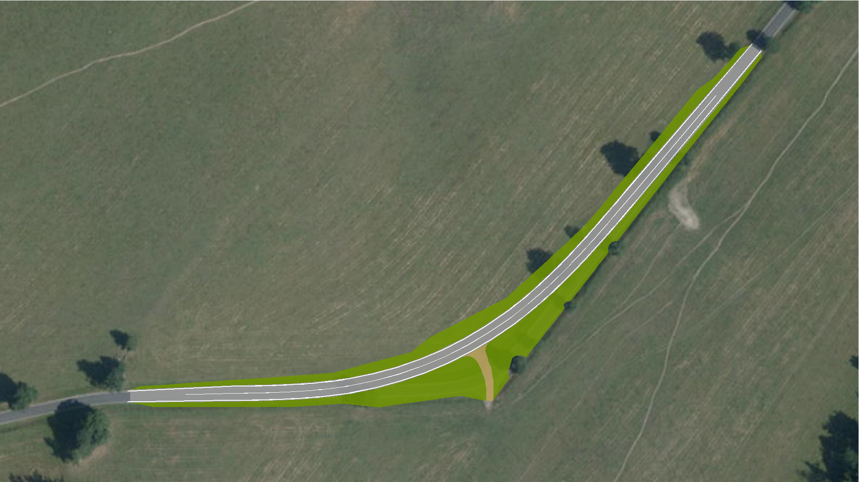
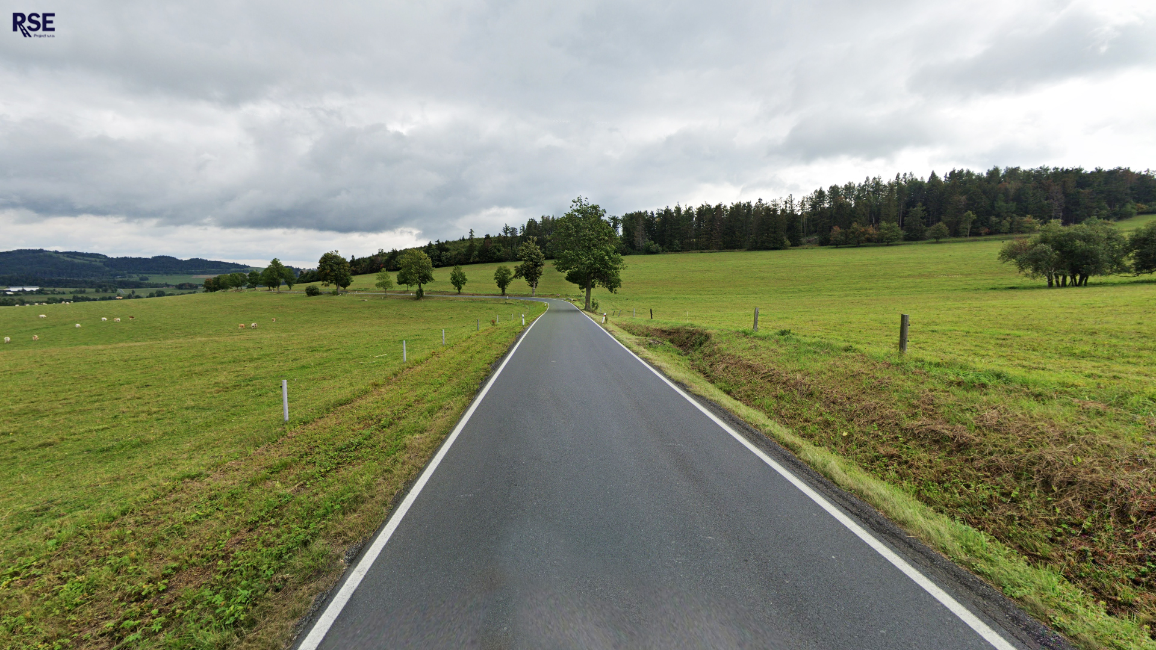
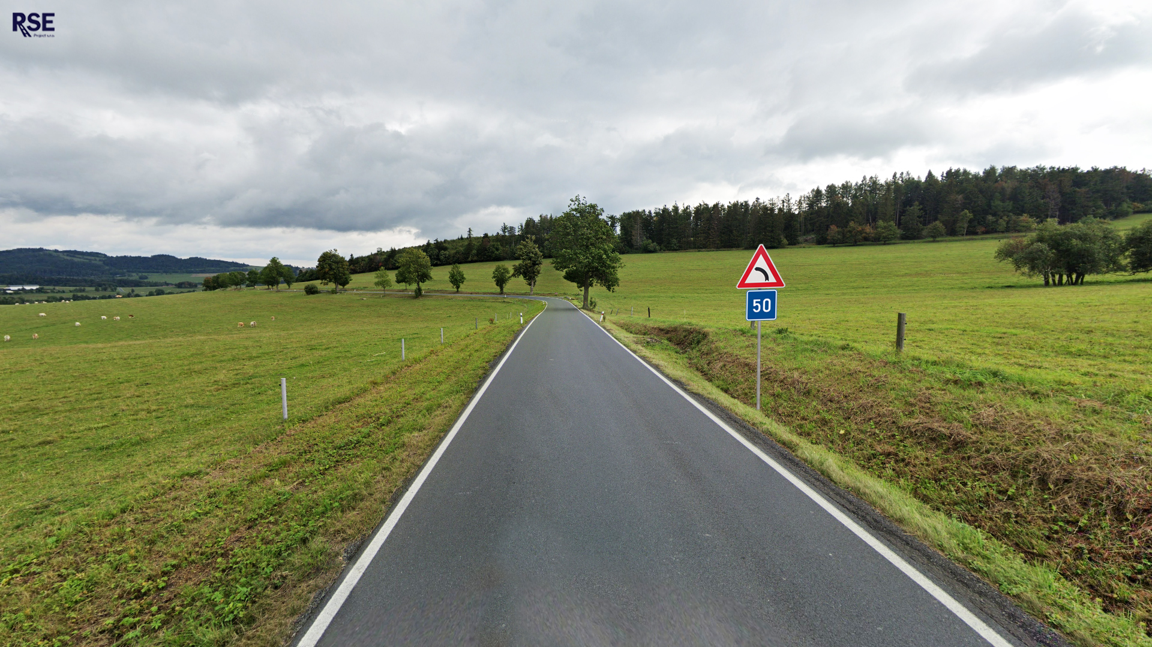
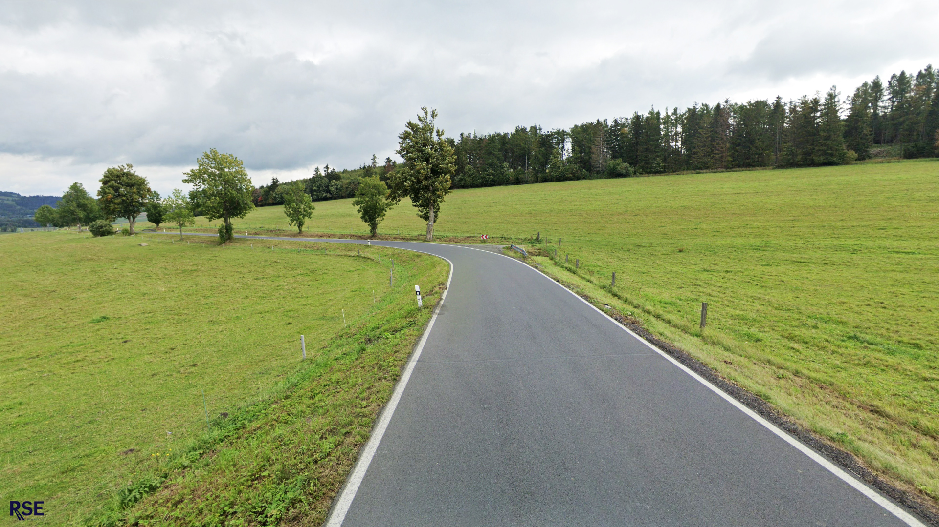
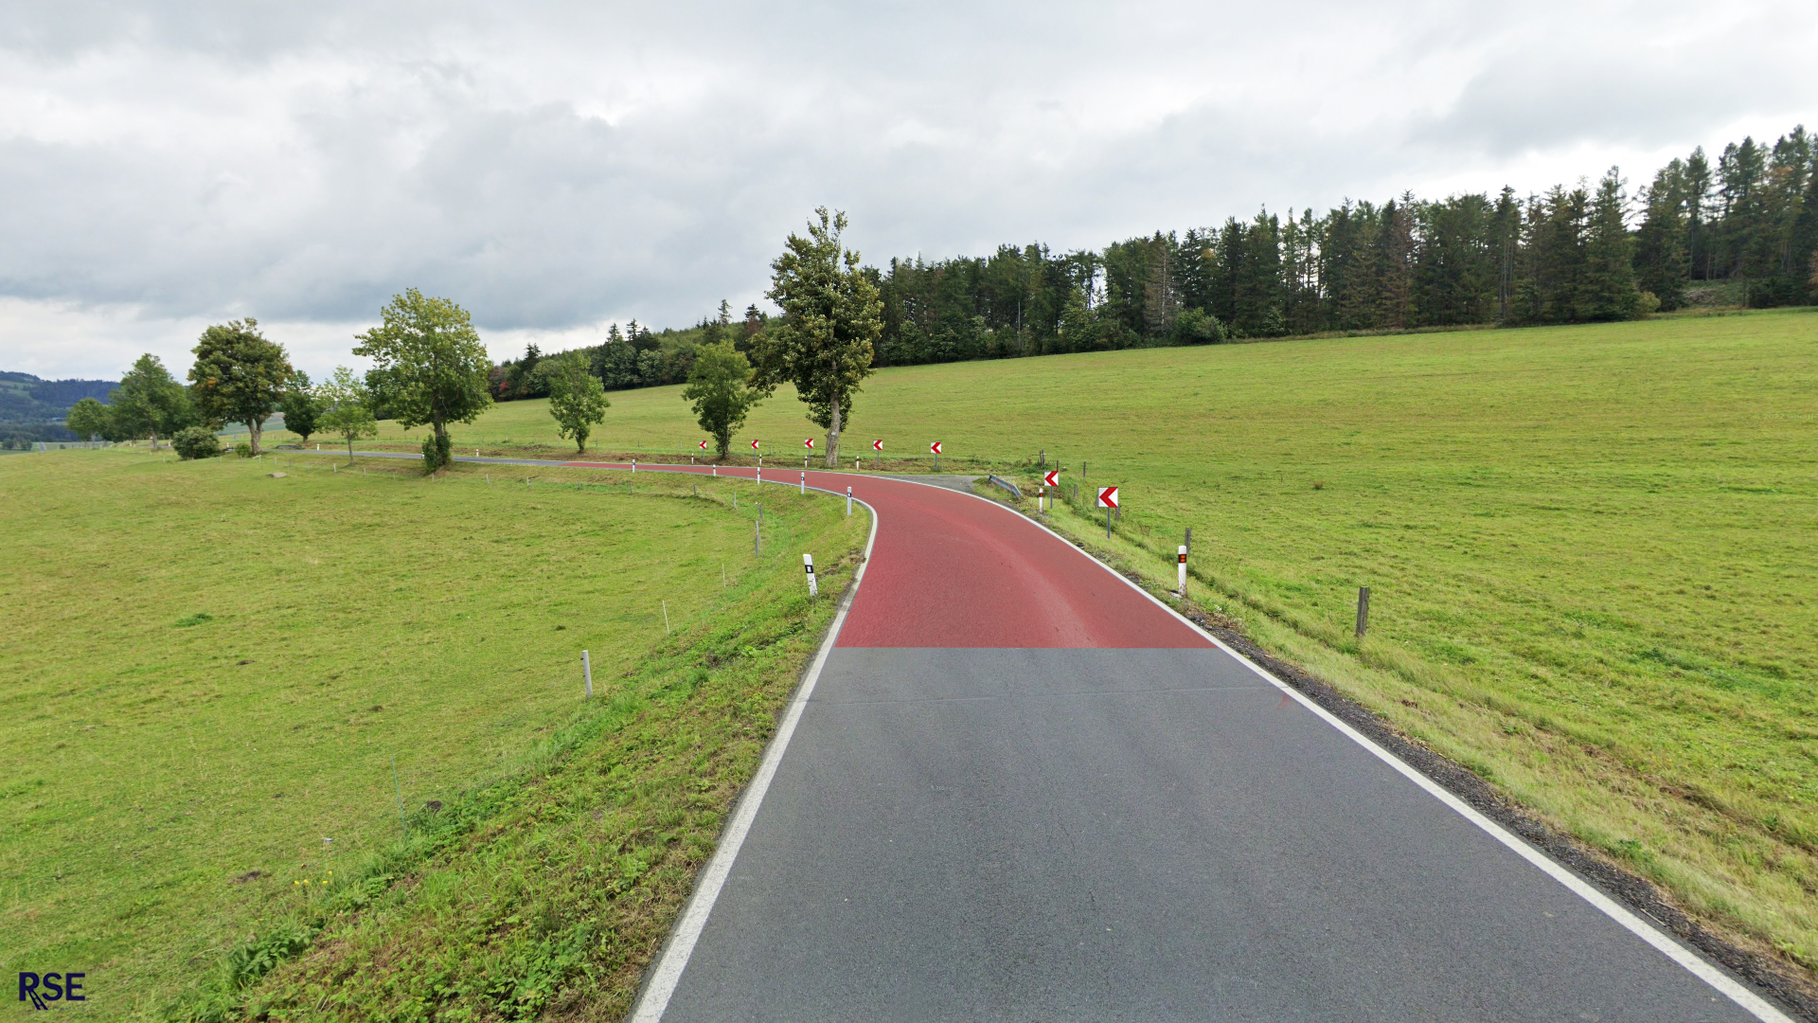
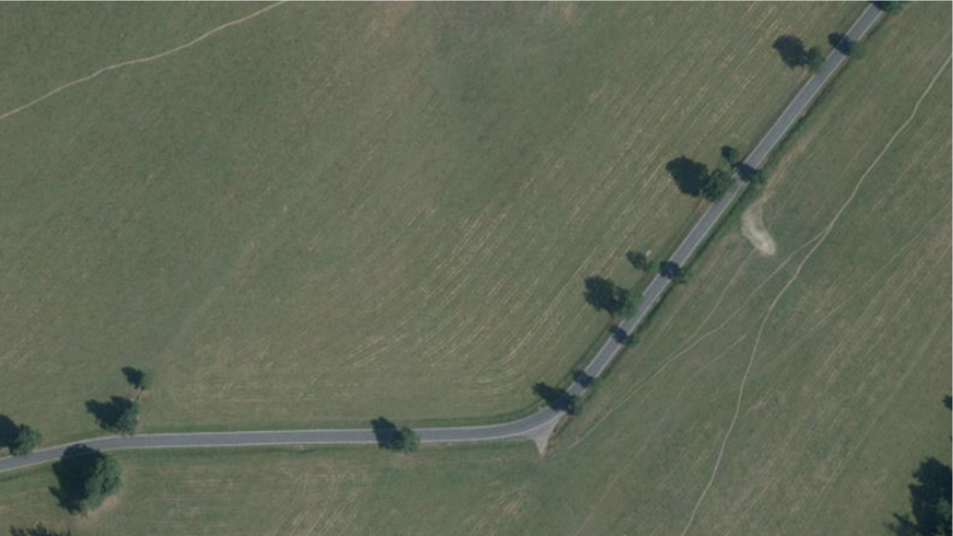
Oblouk na sil. II/445 u obce Dolní Moravice
Notes:
Podpora směrového vedení
Výstražné značení a doporučenou rychlost
Zlepšení protismykových vlastností vozovky
Přeložka (400m -> cena 11 mil. vs ztráty 15 mil.)

Slide 7
Návrhy úprav
Zvýraznění směrového vedení
Doporučená rychlost
Zlepšení PVV
Notes:
Podpora směrového vedení
Výstražné značení a doporučenou rychlost
Zlepšení protismykových vlastností vozovky

Slide 8
Děkuji za pozornost
www.rseproject.cz

